Slide 1
Визуализация в процессе обучения истории и обществознания в современной школе

Slide 2
История возникновения
--- Конец 1980-х начало 2000-х гг. – начало «визуального поворота», связанного с развитием культурной истории.
--Широкое исследование разнообразных типов изображений: от примитивных графических и живописных до необычайных оптических образов.
--Визуальное не менее информативно, чем вербальный источник!
--Формирование новых исследовательских и образовательных практик.

Slide 3
Новое прочтение наглядности
Информационное общество
Смена культур –на смену книжной культуре пришла визуальная культура
Клиповое мышление
Многообразие путей познания мира
Новые требования к результатам образования (работа с различными источниками информации

Slide 4
Визуальный поворот в исторической науке
-- Складываются новые направления исследования :визуальная антропология, визуальная история, историческая реконструкция.
-- Стремительное развитие визуальной антропологии, в рамках которой изучаются различные проявления визуализации и используется новый инструментарий сбора информации (кинокамера)
-- Основным каналом становится распространения информации становится аудивизуализация (реклама, телевидение, видео, кинематограф)

Slide 5
Визуальная антропология
-- Первоначально под визуальной антропологией понимали этнографическое документирование средствами фото- и киносъемки.
-- К сфере визуальной антропологии сегодня относятся также научные практики, основанные на анализе разнообразных изобразительных источников, важными из которых являются фото- и кинодокументы

Slide 6
Визуальная антропология
Стремительное развитие визуальной антропологии, в рамках которой изучаются различные проявления визуализации и используется новый инструментарий сбора информации (кинокамера)
Основным каналом становится распространения информации становится аудивизуализация (реклама, телевидение, видео, кинематограф)

Slide 7
Историческая реконструкция
Реконструкция - восстановление первоначального вида, облика чего-либо по остаткам или письменным источникам (Большом энциклопедическом словаре)
Реконструкцией является только тот предмет, комплекс предметов, который сделан на основе достоверных сведений.
При реконструкции используются четыре основных источника:
Сохранившиеся до нашего времени образцы из коллекций
Археологические данные
Синхронные изобразительные источники
Синхронные письменные источники

Slide 8
Визуальная история
Визуальная история-это самостоятельное направление в исторической науке, основой которой является совокупность приемов работы с визуальным источником (фотографией, открыткой, картиной, фильмом, вещью).

Slide 9
Иоффе Андрей Наумович
-- Визуализация – способ получения и обобщения знаний на основе зрительного образа понятия, события, процесса, явления, факта, основанный на ассоциативном мышлении и системном структурировании информации в наглядной форме

Slide 10
Визуальное мышление-
это форма мышления, в основе которой стоит «наглядно-действенное и наглядно-образное мышление, где при уподоблении предметно-практических и чувственно-практических действий свойства объектов формируются внешние перцептивные действия, а в дальнейшем происходит сокращение и интериоризация этих действий»

Slide 11
Визуальный поворот в исторической науке
-- Происходит постепенное изменение языка исторческой науки и его понятийного аппарата, где все большее применение находят слова и термины, отражающие различные варианты визуализации («портрет», «образ», «облик», «ландшафт»и пр)
-- Происходит визуализация традиционных способов репрезентации результатов исторического исследования; в частности, появляются мультимедиапубликации (Виртуальный музей)

Slide 12
Современные характеристики визуализации
Визуализация является не вспомогательным или иллюстрирующим элементом, а самостоятельным способом активизации деятельности учащихся
Становится способом вызвать обсуждение и стимулировать выработку собственной позиции у учащихся и признание разных подходов и взглядов
Имеет не эпизодический, а системный характер

Slide 13
« Развитие визуального мышления учеников является очень важной задачей для их предстоящей профессиональной деятельности в современных условиях совершенствования и распространения средств визуальной коммуникации, что позволит лучше ориентироваться в потоке визуальной информации»
А.В. Лагун

Slide 14
« Главное – предъявляемые в ФГОС требования к развитию способности учащихся находить и считывать информацию из любых источников, включая визуальные…»

Slide 15
Типология визуальных источников
-- Художественно-изобразительные (произведения изобразительного искусства, кино и фотографии);
-- Изобразительно-графические ( карты, планы ,схемы);
-- Изобразительно-натуральные (документальная фотография, кинокадры

Slide 16
Методические правила
-- Визуализация не должна отменять активности учащихся.
-- Учащиеся должны получать опыт самостоятельной визуализации.
-- Визуальный ряд не должен навязывать ни позицию, ни образы, а только давать повод для размышлений и организации дискуссии.
-- Художественное исполнение должно быть технологичным и простым для воспроизведения.
-- Должно быть умеренное информационное насыщение, определенный баланс визуальности и вербальности.

Slide 17
Виды педагогической деятельности:
1) метод линейного представления информации, в рамках которого учитель знакомит с новым материалом в рамках всего мультимедийного ресурса.
2) метод нелинейного представления информации, где ученик сам может передвигаться между мультимедийными ресурсами посредством гиперссылок.

Slide 18
Минусы современных визуальных технологий:
-- растет возможность появление препятствий для развития воображения, фантазии и творчества учеников;
-- недостаточно развивается логическое мышление по сравнению с образным;
-- учебно-методические комплексы не успевают развиваться в ногу с бурным ростом методических возможностей компьютерных видов визуализации

Slide 19
Отличия между традиционной наглядностью и визуализированным преподаванием:
Объединение многокомпонентной информационной среды (текста, звука, графики, фото, видео) в однородном цифровом представлении.
Обеспечение надежного и долговечного хранения больших объемов информации.
Простота переработки информации от рутинных до творческих операций.
Компьютерная визуализация очень гибкая.
Визуализация предполагает свертывание информации в начальный образ.

Slide 20
Примеры визуальных источников Картина И.Е. Репина «Бурлаки на Волге»

Slide 21
Алгоритм технологии
-- Сведения о художнике: биография, к какой художественной школе принадлежал, произведения. Избегать излишней информации, формы «родился, крестился, женился…»;
-- Время написания картины, авторское видение прошлого: понимание исторической ситуации в момент работы;

Slide 22
Алгоритм технологии
-- Общественный резонанс, произведенный при появлении работы. История бытования картины, обстоятельства ее презентации, место хранения работы в настоящее время
-- Сюжет произведения искусства. Какое событие или эпоху отражает полотно и как? Решение задачи по идентификации события, героев истории;
-- Находки мастера в отражении исторического материала
-- Школьник обращает внимание на мельчайшие детали картины.

Slide 23
Алгоритм технологии
-- Ошибки художника и причины искажения исторической правды; формирование у школьников навыков историографического анализа визуального источника.
-- Современная историческая наука о личностях и процессах, отраженных на полотне (дискуссионные вопросы, аргументация представителей разных исторических школ);
-- Ваше мнение об исторической ценности картины;
-- Место данного произведения искусства в культурной жизни россиян (и других народов).

Slide 24
Карикатура- как источник визуализированного обучения.
Карикатура – это мировоззреченский памятник и система образов, использованная автором в периоде – первоисточнике.
Новые возможности позволяют глубже проработать карикатуру:
найти в хорошем качестве
сравнить разные виды карикатур
можно комбинировать карикатуру как вид наглядности с другими ее видами.

Slide 25
Карикатура А.Г Венецианова «Отечественная война 1812г»

Slide 26
Инфографика
-- один из видов альтернативного изложения определенной информации посредством создания художественных зарисовок, графиков, диаграмм прочих графических объектов на бумаге и в электронном варианте
-- может быть представлена в разных формах: в качестве карикатуры, диаграммы, иллюстрации, эмблем или простых рисунков.

Slide 27
Скрайбинг
-- Дословно «скрайбинг» (англ. scribing) — это описывание или разметка, scribe — переписывать, описывать, размечать, а scriber — это инструмент для разметки.

Slide 28
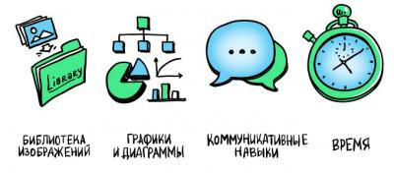
Задача скрайб-презентации
--донести информацию, сделать ее привлекательной для слушателя и зрителя, помочь лучше ее запомнить и усвоить.

Slide 30
Анализ фотографий как визуального исторического источника
Сведения об авторе, место хранения изображения ( архивы, в том числе семейные)
Время, обстоятельства создания снимка. Социально культурный и исторический контекст.
Искажения фотографии и их политический смысл (монтаж, ретуширование, изменение комментариев)
История бытование фотографий: фотовыставки, как возможность анализа менталитета, поведенческих практик, политической культуры народов в разное время; богатая источниковая база для первых научно- исследовательских работ.

Slide 31
Время, обстоятельства создания снимка. Социально культурный и исторический контекст. Вестибюль станции «Комсомольская» 1935г. Извозчик уже как что-то архаичное (1931 г.-2000, извозчиков, 1938 г.-50)

Slide 32
Искажения фотографии и их политический смысл. Обложка русского издания книги Д. Кинга « Пропавшие комиссары».

Slide 33
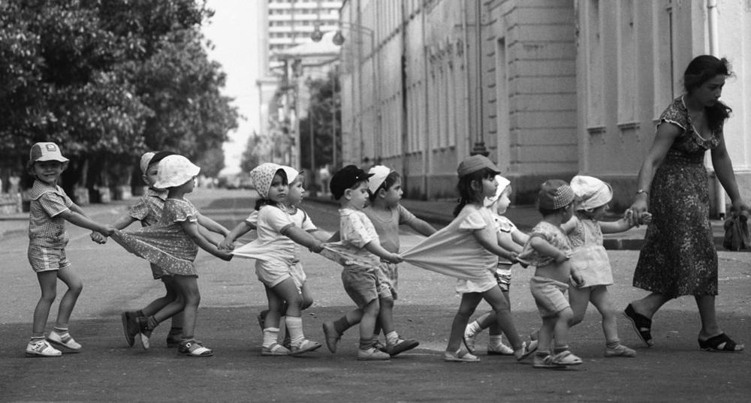
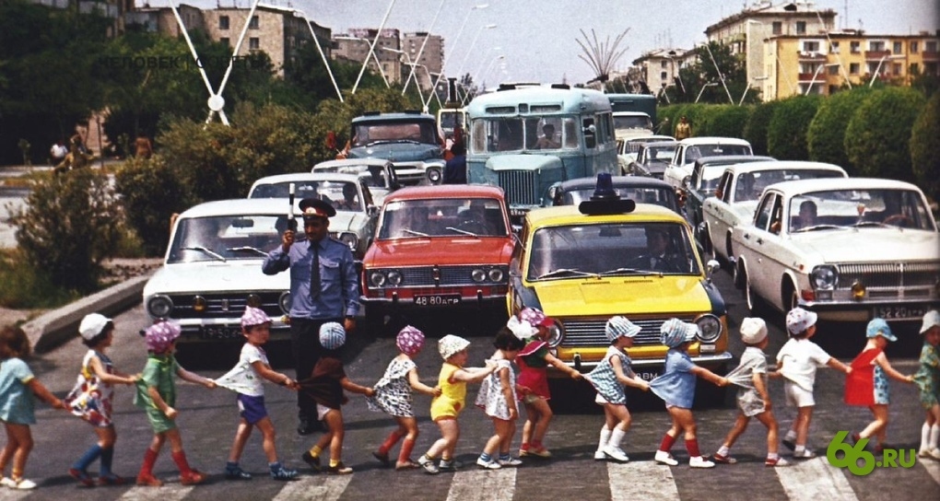
История бытования фотографий: советский детский сад на прогулке 60-е, 70-е г.

Slide 34
Выводы
-- Традиционная наглядность и визуализация помогают увеличит эффективность обучения истории и обществознанию, т.к. именно это позволяет создавать устойчивые образы в представлении учеников.
-- Овладение навыками «чтения» визуальных источников поднимает учеников от мыслительных операций первого уровня ( описать, перечислить, запомнить, назвать, представить, рассказать, фиксировать, вспомнить, сформулировать, сообщить, выделить, показать, назвать) к процедурам более высокого класса: проанализировать, объяснить, проверить, сравнить, выявить, создать, разработать, аргументировать, критиковать, противопоставлять.

